Slide 2
ТЕМА. СЛОВО. СЛОГИ.
ЗАПОМНИ ШКОЛЬНИК НАВСЕГДА:
НА СЛОГИ ДЕЛЯТСЯ СЛОВА!!!
СЛОВО ДЕЛИТСЯ НА СЛОГИ
КАК НА ДОЛЬКИ АПЕЛЬСИН.
НА ЛИСТЬЯ ДЕЛИТСЯ ЛИСТВА,
НА СЛОГИ ДЕЛЯТСЯ СЛОВА,

Slide 3
ПРИДУМАЙ по картинке
ПРЕДЛОЖЕНИЕ К СХЕМЕ.
Назови 1 слово, 2-е? 3-е.

Slide 4
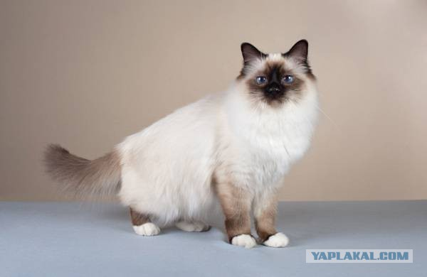
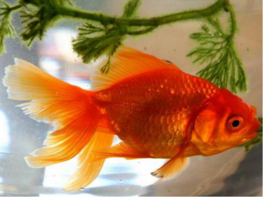
Посмотри на схему 1-го слова
ПОЗОВИ СЛОВО – КОШ –КА!!!
На сколько частей оно распадается?
Как это показать на схеме?
ПРИДУМАЙ К ЭТОЙ СХЕМЕ ДРУГИЕ СЛОВА.
ДОКАЖИ, ЧТО ОНИ ПОДХОДЯТ.

Slide 6
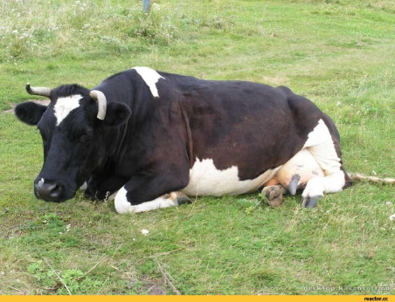
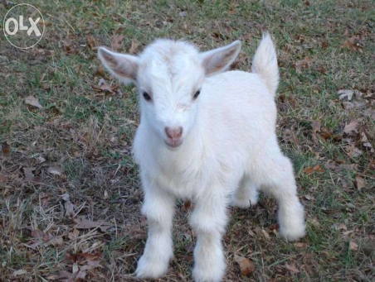
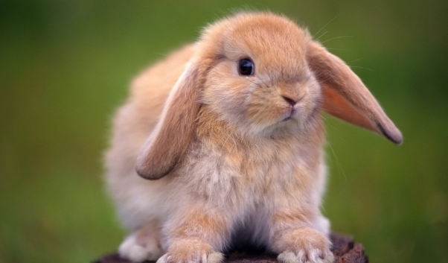
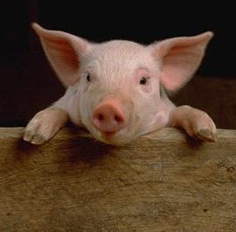
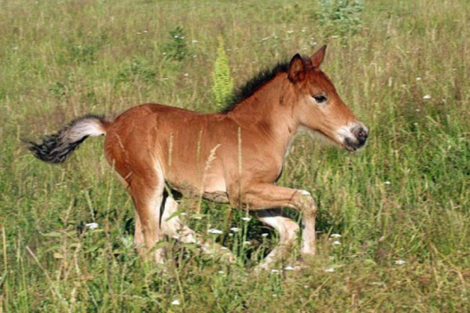
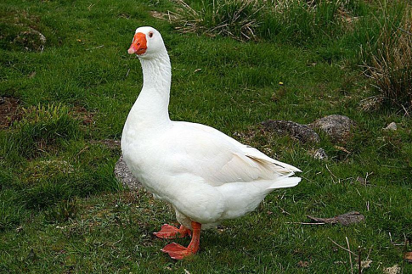
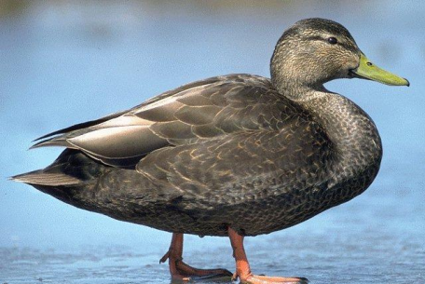
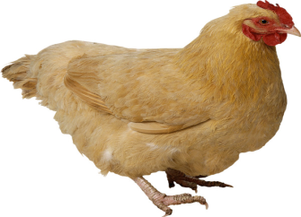
РАЗБЕЙ СЛОВА НА СЛОГИ И ПОДБЕРИ НУЖНУЮ СХЕМУ

Slide 7
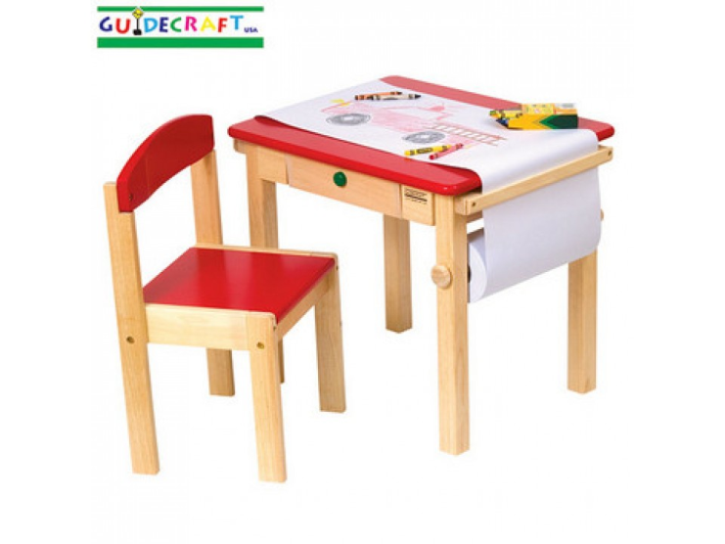
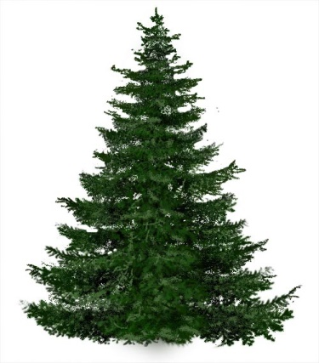
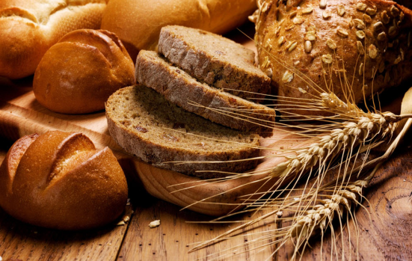
РАЗБЕЙ СЛОВА НА СЛОГИ И
СОСТАВЬ К КАЖДОМУ СЛОВУ СХЕМУ.

Slide 8
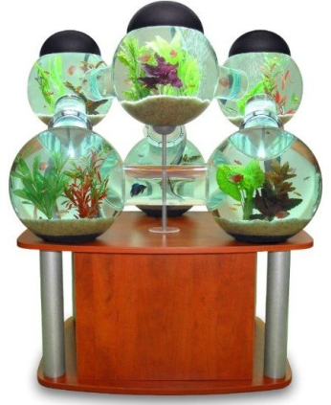
ПРИДУМАЙ СВОИ СЛОВА К СХЕМАМ,
РАЗБЕЙ ИХ НА СЛОГИ.
ЕСЛИ В СЛОВЕ 1 слог- СЛОВО ОДНОСЛОЖНОЕ
ЕСЛИ 2слога- _ ДВУСЛОЖНОЕ,
ЕСЛИ 3слога -- - ТРЁХСЛОЖНОЕ,
А ЕСЛИ 5,ТО,…………………………????

Slide 9
ЧТО ТЫ ЗАПОМНИЛ НА УРОКЕ ?
КАК ПОДЕЛИТЬ СЛОВО НА СЛОГИ?

